Slide 1
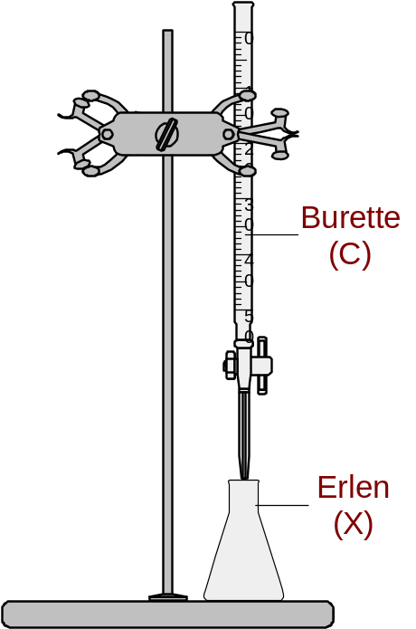
CHƯƠNG 7
PHƯƠNG PHÁP
PHÂN TÍCH THỂ TÍCH
(PP CHUẨN ĐỘ)

Slide 2
CHƯƠNG 7
PP PHÂN TÍCH THỂ TÍCH
7.6 Ứng dụng
– Chuẩn độ oxy hoá khử (PP permanganate; PP dichromate; PP Iod)
– Chuẩn độ acid –baz (chuẩn độ acid mạnh=baz mạnh; acid yếu =baz mạnh; baz yếu=acid mạnh; đa acid =baz mạnh; đa baz =acid mạnh; XĐ độ kiềm)
– Chuẩn độ tạo tủa (PP Mohr; PP Volhard)
– Chuẩn độ tạo phức (dd Ca²⁺+Mg²⁺; dd Fe³⁺+Al³⁺)

Slide 3
PP CHUẨN ĐỘ OXY HÓA KHỬ
PHƯƠNG PHÁP PERMANGANAT
MnO₄⁻ là chất có tính oxy hóa mạnh trong môi
trường acid :
MnO₄⁻ + 8H⁺ + 5e⁻ → Mn²⁺ + 4H₂O Eº = 1,51V (a)
MnO₄⁻ + 4H⁺ + 3e⁻ → MnO₂↓ + 2H₂O Eº = 1,69V (b)
(a) được dùng nhiều hơn (b) vì tạo thành Mn²⁺:
*Không màu (dễ nhận điểm cuối)
*Có tác dụng xúc tác dương (giúp cho phản ứng xảy
ra nhanh hơn)
2) MnO₄⁻ có màu hồng rõ trong DD nên còn đóng
vai trò chỉ thị giúp nhận biết điểm kết thúc phản ứng

Slide 4
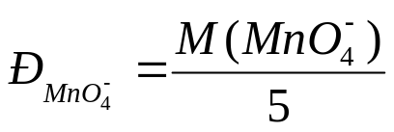
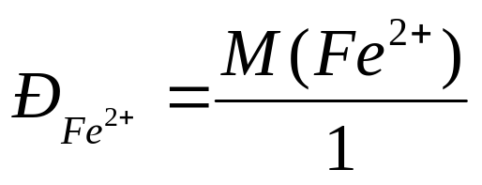
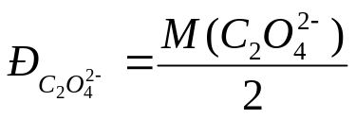
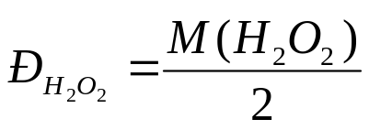
PP CHUẨN ĐỘ OXY HÓA KHỬ
PHƯƠNG PHÁP PERMANGANAT
3) Phương pháp thường được sử dụng để:
Chuẩn độ trực tiếp các chất có tính khử như Fe²⁺,
(COO)₂²⁻, H₂O₂
MnO₄⁻ + 8H⁺ + 5e⁻ → Mn²⁺ + 4H₂O
Fe²⁺− 1e⁻ → Fe³⁺
C₂O₄ ²⁻ − 2e⁻ → 2CO₂
H₂O₂ − 2e⁻ → O₂

Slide 5

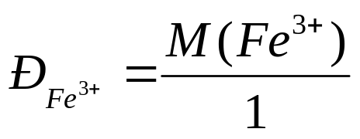
PP CHUẨN ĐỘ OXY HÓA KHỬ
PHƯƠNG PHÁP PERMANGANAT
Chuẩn độ gián tiếp các chất có tính oxy hóa như Fe³⁺
(sau khi khử thành Fe²⁺)
Fe³⁺
Chất khử
Fe²⁺
MnO₄⁻
Số đương lượng Fe³⁺ = Số đương lượng MnO₄⁻

Slide 6


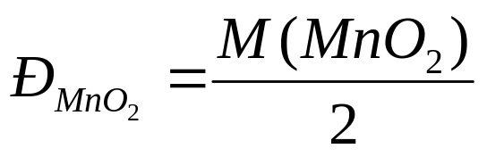
PP CHUẨN ĐỘ OXY HÓA KHỬ
PHƯƠNG PHÁP PERMANGANAT
Chuẩn độ ngược, ví dụ hòa tan MnO₂ bằng lượng
(COO)₂²⁻ thừa và chuẩn độ lượng thừa (COO)₂²⁻ với
MnO₄⁻
MnO₂
MnO₂ + 2e⁻ +4H⁺ → Mn²⁺ + 2H₂O
(COO)₂²⁻
MnO₄⁻
Số đl MnO₂
= Số đl(COO)₂²⁻
− Số đl MnO₄⁻

Slide 7
PP CHUẨN ĐỘ OXY HÓA KHỬ
PHƯƠNG PHÁP PERMANGANAT
4) Các lưu ý khi sử dụng PP permanganat
Dung dịch KMnO₄ không bền theo thời gian:
4KMnO₄⁻ + 2H₂O → MnO₂ + 3O₂ + 4OH⁻
Nên dùng H₂SO₄ loãng tạo môi trường acid
Không dùng HCl tạo môi trường vì :
2 MnO₄⁻ +10Cl⁻ + 16H⁺ → 5Cl₂ + 2Mn²⁺ + 8H₂O
Phản ứng chậm ở nhiệt độ thường và khi chưa có
Mn²⁺ làm xúc tác. Do đó, thương chuẩn độ ở tº~60ºC
và chuẩn độ thật chậm lúc đầu

Slide 8
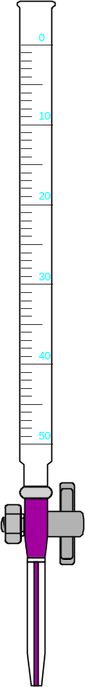
Chuẩn độ DD KMnO₄ bằng H₂C₂O₄
Dd KMnO₄
5,00 ml
dd H₂C₂O₄ 0.0200N
+
20 ml
Nước nóng
+
5 ml
H₂SO₄ (1:5)
Màu hồng nhạt

Slide 9
PP CHUẨN ĐỘ OXY HÓA KHỬ
PHƯƠNG PHÁP DICHROMATE
1) Cr₂O₇²⁻ có tính oxy hoá mạnh /môi trường acid:
Cr₂O₇²⁻ + 6e⁻ + 14H⁺ → 2Cr³⁺ + 7H₂O
Eº(Cr₂O₇²⁻/2Cr³⁺) = 1,33 V
Có thể dùng HCl, H₂SO₄ loãng tạo môi trường H⁺
2) Chất chỉ thị thường dùng :
Diphenylamin (Eº_{i} = 0,76 V) hay diphenylamin
sulfonat Ba (Eº_{i} = 0,85 V)

Slide 10
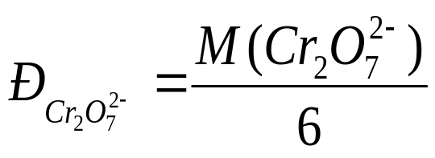
PP CHUẨN ĐỘ OXY HÓA KHỬ
PHƯƠNG PHÁP DICHROMATE
3) Phương pháp thường được sử dụng để:
Chuẩn độ trực tiếp chất có tính khử như Fe²⁺:

Slide 11
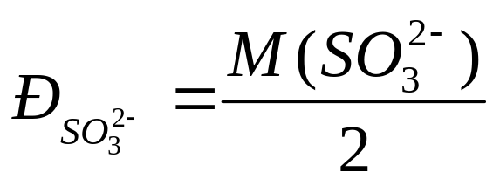
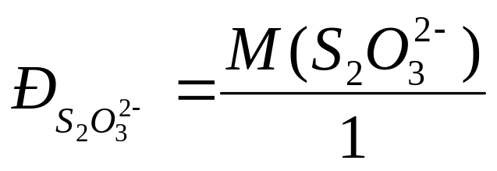
PP CHUẨN ĐỘ OXY HÓA KHỬ
PHƯƠNG PHÁP DICHROMATE
Chuẩn độ gián tiếp các ion có tính khử (SO₃²⁻ ,
S₂O₃²⁻ ,... ) qua trung gian I₂
SO₃ ²⁻ − 2e⁻ → SO₄ ²⁻
Cr₂O₇²⁻
I⁻
I₂
S₂O₃²⁻
2S₂O₃ ²⁻ − 2e⁻ → 2S₄O₆ ²⁻

Slide 12
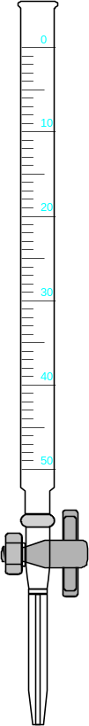
Chuẩn độ DD Na₂S₂O₃ bằng K₂Cr₂O₇
Dd Na₂S₂O₃
Dd Na₂S₂O₃
5ml dd KI 10%
3-4 giọt hồ tinh bột
5,00 ml
ddK₂Cr₂O₇
+
20 ml
nước cất
+
5 ml
HCl (1:1)
Mất màu xanh

Slide 13
PP CHUẨN ĐỘ OXY HÓA KHỬ
PHƯƠNG PHÁP IOD
I₂ có tính oxy hoá trong môi trường trung tính
hay acid nhẹ:
  I₂ + I⁻ + 2e → 3I⁻ (Eº = 0,545 V)
2) Chất chỉ thị là hồ tinh bột tạo hợp chất màu xanh
với I₂ khi chỉ thị có nồng độ 2.10⁻⁵ M (chỉ cho hồ
tinh bột vào dung dịch khi lượng I₂ còn rất ít, nếu
không I₂ sẽ bị hấp phụ trên hạt tinh bột gây sai số)

Slide 14
PP CHUẨN ĐỘ OXY HÓA KHỬ
PHƯƠNG PHÁP IOD
3) Phương pháp thường được sử dụng để:
Chuẩn độ trực tiếp các chất khử như S₂O₃²⁻, Sn²⁺,
SO₃²⁻, AsO₃³⁻
Chuẩn độ gián tiếp các chất có tính oxy hoá như Br₂,
Cl₂, MnO₄⁻, Cr₂O₇²⁻, ClO₃⁻, Cu²⁺, H₂O₂, Fe³⁺ bằng
cách cho dung dịch muốn chuẩn độ tác dụng với
lượng thừa I⁻. Phản ứng tạo I₂ , chuẩn độ I₂ bằng
dung dịch chuẩn S₂O₃²⁻

Slide 15
PP CHUẨN ĐỘ OXY HÓA KHỬ
PHƯƠNG PHÁP IOD
4) Sai số hệ thống của PP Iod:
I₂ rất dễ thăng hoa nên dd kém bền, cần chuẩn độ
trong bình có nắp, pha loãng dd và giữ dd ở nhiệt
độ thường (I₂ chỉ tan trong nước ở dang phức I₃⁻ do
đó cần pha I₂ trong lượng KI thích hợp)
Chuẩn độ ở môi trường quá acid sẽ phá huỷ hồ tinh
bột và có thể có phản ứng phụ:
  S₂O₃²⁻ + 2H⁺ → H₂SO₃ + S↓
Nếu môi trường quá baz có thể có phản ứng phụ:
  I₂ + OH⁻ → I⁻ + IO⁻ + H₂O
    3IO⁻ → 2I⁻ + IO₃⁻

Slide 16
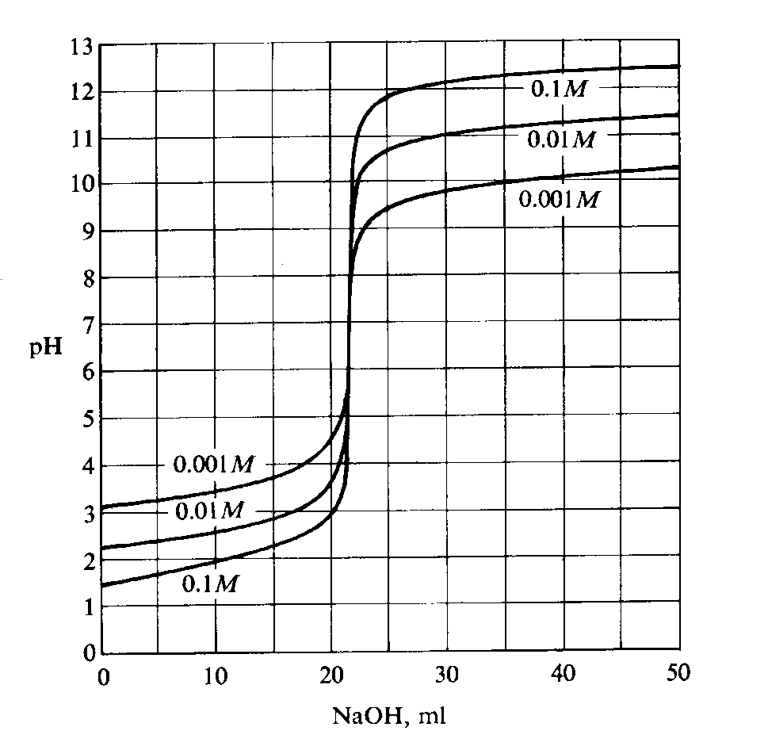
PP CHUẨN ĐỘ ACID – BAZ
CHUẨN ĐỘ ACID MẠNH BẰNG BAZ MẠNH
Ví dụ: Chuẩn độ HCl bằng NaOH
1) Phản ứng chuẩn độ:
H⁺ + OH⁻ → H₂O
Tại điểm tương đương
[OH⁻]=[H⁺]⇒ pH_{tñ} = 7
Bước nhảy của đường
chuẩn độ khá dài (từ
pH = 4 đến 10 với C_{HCl},
C_{NaOH} ~ 0,1N) ⇒ có thể
chọn các chất chỉ thị có
pH chuyển màu trong
khoảng này

Slide 17
PP CHUẨN ĐỘ ACID – BAZ
CHUẨN ĐỘ ACID MẠNH BẰNG BAZ MẠNH
Ví dụ: Chuẩn độ HCl bằng NaOH
Một số chất chỉ thị thông dụng
Tên chỉ thị | Khoảng chuyển màu | Màu dạng HInd | Màu dạng Ind
Metyl da cam | 3,1 – 4,4 | Hồng cam | Vàng
Bromocresol lục | 3,8 – 5,4 | Vàng | Xanh
Metyl đỏ | 4,2 – 6,2 | Đỏ | Vàng
Bromothymol xanh | 6,0 – 7,6 | Vàng | Xanh
Phenolphtalein | 8,2 – 10 | Không màu | Tím

Slide 18
Chuẩn độ DD NaOH bằng DD HCl
Dd NaOH
5,00 ml
dd HCl 0,050N
+
ít nước cất
+
Vài giọt
Phenol-phtalein
Màu hồng nhạt

Slide 19
PP CHUẨN ĐỘ ACID – BAZ
CHUẨN ĐỘ ACID YẾU BẰNG BAZ MẠNH
Ví dụ: Chuẩn độ CH₃COOH bằng NaOH
1) Phản ứng chuẩn độ
HA + NaOH → NaA + H₂O
(CH₃COOH + NaOH → NaCH₃COO + H₂O)
2) Tại điểm tương đương, pH của dd quyết định bởi
NaA là một baz yếu có nồng độ C_{NaA} nên:
  pH_{tđ} = 7 + ½ pk_{HA} + ½ lgC_{NaA}
  = 7 + ½ pk_{CH3COOH}+ ½ lgC_{NaCH3COO}
=7 + ½ .4,76+ ½ lgC_{NaCH3COO}
(C_{NaCH3COO} = 0,01M ⇒ pH_{tđ}= 8,38
C_{NaCH3COO} = 0,1M ⇒ pH_{tđ} = 8,88)
C_{NaA} là nồng độ NaA sinh ra, về mặt lý thuyết chính là
nồng độ acid ban đầu/ nồng độ baz đã sử dụng, nhưng
thực tế đã bị giảm xuống do thể tích DD tăng lên

Slide 20
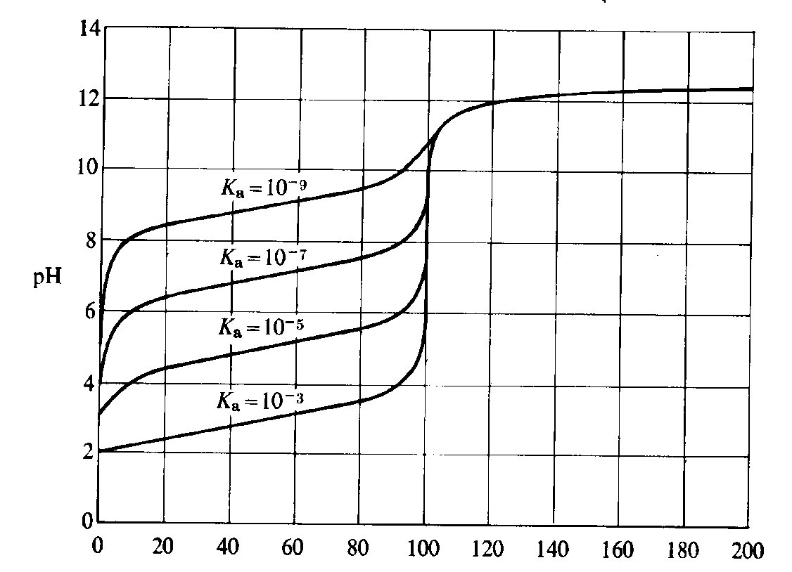
PP CHUẨN ĐỘ ACID – BAZ
CHUẨN ĐỘ ACID YẾU BẰNG BAZ MẠNH
Ví dụ: Chuẩn độ CH₃COOH bằng NaOH
3) Bước nhảy của đường
chuẩn độ nằm trong
vùng baz nên chọn chỉ
thị có pH_{ch/m} > 7, thường
dùng phenol phtalein
% sự chuẩn độ
Đường chuẩn độ acid yếu
bằng baz mạnh

Slide 21
PP CHUẨN ĐỘ ACID – BAZ
CHUẨN ĐỘ BAZ YẾU BẰNG ACID MẠNH
Ví dụ: Chuẩn độ NH₄OH bằng HCl
1) Phản ứng chuẩn độ:
A⁻ + HCl → HA + Cl⁻
(NH₃ + HCl → NH₄⁺ + Cl⁻)
2) Tại điểm tương đương, pH của dd quyết định bởi
HA là một acid yếu có nồng độ C_{HA} nên:
pH_{tđ} = ½ pk_{HA} − ½ lgC_{HA}
  = ½ pk_{NH4+}− ½ lgC_{NH4+} = ½ .9,24− ½ lgC_{NH4+}
(C_{NH4+} = 0,01M ⇒ pH_{tđ}= 5,62
C_{NH4+} = 0,1M ⇒ pH_{tđ} = 5,12)

Slide 22
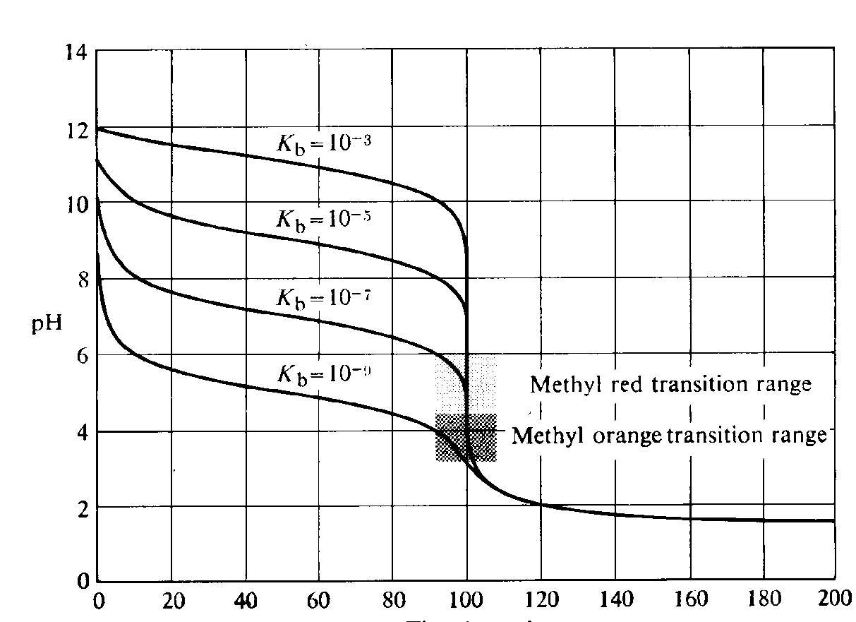
PP CHUẨN ĐỘ ACID – BAZ
CHUẨN ĐỘ BAZ YẾU BẰNG ACID MẠNH
Ví dụ: Chuẩn độ NH₄OH bằng HCl
Bước nhảy của đường
chuẩn độ nằm trong
vùng acid nên chọn chỉ
thị có pH_{ch/m} < 7, thường
dùng metyl da cam,
bromocresol lục, metyl
đỏ
% Sự chuẩn độ

Slide 23
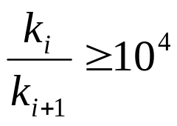
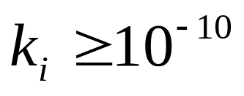
PP CHUẨN ĐỘ ACID – BAZ
CHUẨN ĐỘ ĐA ACID BẰNG BAZ MẠNH
Ví dụ: Chuẩn độ H₃PO₄ bằng NaOH
Điều kiện để đa acid H_{n}A được chuẩn độ theo từng nấc
  1) Phản ứng chuẩn độ
  H₃PO₄ + NaOH → NaH₂PO₄ + H₂O k_{a1} = 10^{−2,12}
  NaH₂PO₄ + NaOH → Na₂HPO₄ + H₂O k_{a2} = 10^{−7,21}
  Na₂HPO₄ + NaOH → Na₃PO₄ + H₂O k_{a3} = 10^{−12,38}
pH tương đương của 2 chức đầu (tính gần đúng):
pH_{tđ1} = ½ (pka₁ + pka₂) = 4,7
pH_{tđ2} = ½ (pka₂ + pka₃) = 9,8
(không chuẩn độ được chức thứ 3 do Na₂HPO₄ quá yếu)

Slide 24
PP CHUẨN ĐỘ ACID – BAZ
CHUẨN ĐỘ ĐA ACID BẰNG BAZ MẠNH
Ví dụ: Chuẩn độ H₃PO₄ bằng NaOH
Có thể XĐ 2 điểm cuối
Bằng 2 chỉ thị :
V_{tđ1} → Bromocresol lục
V_{tđ2} → Phenol phtalein
pH
pH_{td 2}
ΦΦ
V_{tđ 2} là thể tích OH⁻ dùng để
chuẩn độ 2 chức
Bromocresol lục
pH_{td 1}
V_{tđ2} = 2 V_{tđ1}
V_{td 1}
V_{td 2}
V_{NaOH}, ml
Đường chuẩn độ H₃PO₄
bằng NaOH

Slide 25
Chuẩn độ DD H₃PO₄ bằng DD NaOH
Đọc V₁
ĐọcV₂
NaOH
NaOH
2-3 giọt
Bromocresol lục
3-4 giọt
Phenolphtalein
5,00 ml
dd H₃PO₄
+
Nước cất
Màu lục xanh
Màu
Xanh tím

Slide 26
PP CHUẨN ĐỘ ACID – BAZ
CHUẨN ĐỘ ĐA BAZ BẰNG ACID MẠNH
Ví dụ: Chuẩn độ Na₂CO₃ bằng HCl
Điều kiện để đa baz A^{n−} được chuẩn độ theo từng nấc
  1) Phản ứng chuẩn độ
Na₂CO₃ + HCl → NaHCO₃ + NaCl k_{b1}=10^{−3,68}
NaHCO₃ + HCl → H₂CO₃ + NaCl k_{b2}=10^{−7,65}
(CO₃²⁻ là baz liên hợp của diacid H₂CO₃
ka₁=10^{−6,35};ka₂=10^{−10,32})

Slide 27
PP CHUẨN ĐỘ ACID – BAZ
CHUẨN ĐỘ ĐA BAZ BẰNG ACID MẠNH
Ví dụ: Chuẩn độ Na₂CO₃ bằng HCl
Na₂CO₃ được chuẩn độ bằng HCl theo 2 nấc:
pH_{tđ1} = ½ (pKa₁ + pKa₂) = 8,33
pH_{tđ2} ~ 4 (tùy thuộc nồng độ H₂CO₃ trong dd):
pH_{tđ2} = ½ pk_{a1}− ½ lgC_{H2CO3} = ½ .6,35 − ½ lgC_{H2CO3}
(C_{H2CO3} = 0,1M ⇒ pH_{tđ1} = 3,68;
C_{H2CO3} = 0,01M ⇒ pH_{tđ2} = 4,18)
Có thể xác định điểm cuối bằng 2 chỉ thị:
  V _{tđ1} → Phenol phtalein
  V _{tđ2} → Methyl da cam

Slide 28
PP CHUẨN ĐỘ ACID – BAZ
CHUẨN ĐỘ ĐA BAZ BẰNG ACID MẠNH
Ví dụ: Chuẩn độ Na₂CO₃ bằng HCl
pH
V_{tñ 2} là thể tích dd HCl
dùng để chuẩn độ 2 chức
pH_{td 1}
Phenolphtalein
V_{tđ2} = 2 V_{tđ1}
pH_{td 2}
Metyl da cam
V_{td1}
V_{td 2}
V_{HCl}, ml
Đường chuẩn độ Na₂CO₃ bằng HCl

Slide 29
PP CHUẨN ĐỘ ACID – BAZ
XÁC ĐịNH ĐỘ KIỀM CỦA MẪU NƯỚC
NƯỚC KIỀM
OH–
CO₃^{2–}
HCO₃–
OH
+
CO₃^{2 –}
CO₃^{2 –}
+
HCO₃–
Dùng acid mạnh (HCl hoặc H₂SO₄) chuẩn độ mẫu
nước kiềm với 2 chỉ thị phenolphthalein (V_{P}) và methyl
da cam (V_{M})
Tương quan giữa thể tích V_{P} và V_{M} sẽ giúp kết luận
sự hiện diện của các ion kiềm và hàm lượng của chúng

Slide 30
PP CHUẨN ĐỘ ACID – BAZ
XÁC ĐịNH ĐỘ KIỀM CỦA MẪU NƯỚC
Kết quả chuẩn độ | OH – | HCO₃– | CO₃^{2–}
V_{P} = 0, V_{M} ≠ 0 | 0 | V_{M} | 0
2V_{P} < V_{M} | 0 | V_{M} – 2V_{P} | 2 V_{P}
2V_{P} > V_{M} | 2V_{P} – V_{M} | 0 | 2(V_{M} –V_{P} )
2V_{P} = V_{M} | 0 | 0 | V_{M}
V_{P} = V_{M} | V_{P} | 0 | 0

Slide 31
PP CHUẨN ĐỘ TẠO TỦA
C + X → CX↓
NGUYÊN TẮC CHUNG
X: halogenur như Br⁻, Cl⁻, I⁻
C:Hg⁺ hay Ag⁺ (Thường dùng Ag⁺ ít độc hơn Hg⁺ )
Chỉ thị:
Chỉ thị tạo tủa (thường dùng K₂CrO₄)
Chỉ thị hấp phụ (thường dùng Fluorescein)
Chỉ thị tạo phức (thường dùng phèn sắt ba)
Điều kiện của một phản ứng tạo tủa :
Vận tốc phản ứng lớn để tạo tủa nhanh
CX↓ phải có T_{st} nhỏ (< 10⁻⁷ – 10⁻ ⁸ )

Slide 32
PP CHUẨN ĐỘ TẠO TỦA
PHƯƠNG PHÁP MOHR
PP chuẩn độ trực tiếp với chỉ thị tạo tủa K₂CrO₄
1) Phản ứng chuẩn độ: Ag⁺ + X⁻ → AgX↓
Phản ứng chỉ thị:
2Ag⁺ + CrO₄²⁻ (vàng) → Ag₂CrO₄↓
(đỏ nâu)
        T_{Ag2CrO4} = 10⁻¹²
        Điểm cuối: DD vàng tươi (CrO₄²⁻ )
        sang hồng đào

Slide 33
PP CHUẨN ĐỘ TẠO TỦA
PHƯƠNG PHÁP MOHR
3) Điều kiện chuẩn độ:
pH = 6,5 – 10 (nếu DD không có NH₃) và pH = 6,5 – 8
(nếu DD có NH₃)
pH < 6,5
2CrO₄²⁻ + 2H⁺ → 2HCrO₄⁻ → Cr₂O₇²⁻ + H₂O
pH > 10
2Ag⁺ + 2OH⁻ → 2AgOH → Ag₂O ↓ + H₂O
pH > 8
AgX↓ + 2 NH₃ → Ag(NH₃)₂ + X–

Slide 34
PP CHUẨN ĐỘ TẠO TỦA
PHƯƠNG PHÁP MOHR
3) Điều kiện chuẩn độ:
Chuẩn độ ở tº thường vì Ag₂CrO₄ tan ở nhiệt độ cao
Lượng K₂CrO₄ phải dùng thích hợp ([CrO₄²⁻]
= 5.10⁻³ M ) để Ag₂CrO₄↓ xuất hiện ngay sau điểm
tương đương mà mắt có thể nhận thấy (lúc đó [X⁻]
còn lại khoảng 10⁻⁵–10⁻⁶M)

Slide 35
PP CHUẨN ĐỘ TẠO TỦA
PHƯƠNG PHÁP MOHR
3) Điều kiện chuẩn độ:
Chuẩn độ ở tº thường vì Ag₂CrO₄ tan ở nhiệt độ cao
Lượng K₂CrO₄ phải dùng thích hợp ([CrO₄²⁻]
= 5.10⁻³ M ) để Ag₂CrO₄↓ xuất hiện ngay sau điểm
tương đương mà mắt có thể nhận thấy (lúc đó [X⁻]
còn lại khoảng 10⁻⁵–10⁻⁶M)

Slide 36
PP Mohr
Chuẩn độ DD NaCl bằng DD AgNO₃
Dd AgNO₃
0,040N
5,00 ml
dd NaCl
+
Ít
nöôùc caát
Vài giọt
K₂CrO₄ 10%
Màu hồng đào

Slide 37
PP CHUẨN ĐỘ TẠO TỦA
PHƯƠNG PHÁP VOLHARD
PP chuẩn độ ngược với chỉ thị phèn sắt ba
1) Cho lượng thừa Ag⁺ vào dung dịch chứa X :
  Ag⁺ + X⁻ → AgX↓
2) Ag⁺ thừa được chuẩn độ bằng SCN⁻ với chỉ thị sắt ba:
- Phản ứng chuẩn độ:
Ag⁺ + SCN⁻ → AgSCN↓ (trắng đục) T_{AgSCN} = 10⁻¹²
- Phản ứng chỉ thị :
Fe³⁺ + SCN⁻ → Fe(SCN)²⁺ (đỏ máu)
Điểm cuối: dung dịch chứa tủa trắng đục xuất hiện
màu cam nhạt

Slide 38
PP CHUẨN ĐỘ TẠO TỦA
PHƯƠNG PHÁP VOLHARD
3) Điều kiện chuẩn độ:
pH < 3 để tránh tủa Fe(OH)₃↓ (dùng HNO₃ tạo môi
trường )
- Nếu chuẩn độ Cl⁻ bằng PP này, do T_{AgSCN}
< T_{AgCl} nên có thể xảy ra cân bằng phụ:
AgCl + SCN⁻ → AgSCN làm tan tủa AgCl
Hạn chế cân bằng phụ trên bằng các biện pháp:
  - Lọc AgCl trước khi khi chuẩn độ Ag⁺ thừa
  - Dùng nitrobenzen để bao AgCl↓ lại
  - Lắc mạnh dung dịch để AgCl kết vón lại

Slide 39
PP Volhard
Chuẩn độ DD NaCl bằng DD AgNO₃
Dd NH₄SCN
0,040N
3,00 (ml)
AgNO₃ 0,040N
1 ml
Phèn sắt ba
1 ml
HNO₃ (1:1)
5,00 ml
dd NaCl
+
Ít
Nước cất
Màu
cam nhạt

Slide 40
PP CHUẨN ĐỘ TẠO PHỨC
NGUYÊN TẮC CHUNG
X: kim loại M^{n+} (chuyển tiếp)
C(phổ biến) : ethylene diamine tetraacetic acid
(E.D.T.A)
HOOCCH₂
CH₂COOH
N-CH₂-CH₂-N
HOOCCH₂
CH₂COOH
EDTA dạng acid khó tan trong nước nên thường
được dùng ở dạng muối Na₂H₂Ψ (complexon III
hay Trilon B) ký hiệu H₂Ψ²⁻ hay Ψ⁴⁻

Slide 41
PP CHUẨN ĐỘ TẠO PHỨC
NGUYÊN TẮC CHUNG
EDTA tạo phức với ion kim loại theo cân bằng:
  H₂Ψ²⁻ + M^{n+} ⇄ MΨ^{n−4} + 2H⁺
1) Tạo phức theo tỷ lệ mol 1 : 1
Độ bền của phức phụ thuộc rất lớn vào pH của
môi trường. Thường sử dụng dd đệm tạo môi trường
pH thích hơp có β’_{MΨ} đủ lớn cho yêu cầu định lượng
3) Tính chọn lọc của phản ứng giữa EDTA và M^{n+}
không cao (n=2:Ca²⁺, Mg²⁺, Cu²⁺, Zn²⁺, Co²⁺, Ni²⁺…,
n=3:Fe³⁺, Al³⁺…; n=4:Ti⁴⁺, Zr⁴⁺)

Slide 42
PP CHUẨN ĐỘ TẠO PHỨC
NGUYÊN TẮC CHUNG
4) Điều kiện chuẩn độ:
- Phức MΨ phải khá bền (β’_{MΨ} ≥ 10⁸ ) ở pH chuẩn độ.
Khi chọn chỉ thị cho phản ứng chuẩn độ, phức tạo bởi
chỉ thị cũng bền nhưng phải kém bền hơn phức MΨ
Cân bằng tạo phức thường chậm → cần chuẩn độ
chậm hay đun nóng dung dịch trước khi chuẩn độ
- Loại ảnh hưởng của các ion kim loại cùng hiện diện
với cấu tử chính có khả năng tạo phức bền với EDTA

Slide 43
PP CHUẨN ĐỘ TẠO PHỨC
CHUẨN ĐỘ DD Ca²⁺ + Mg²⁺
Chuẩn độ Mg²⁺
Chuẩn độ trực tiếp ở pH = 10, chỉ thị Erio–đenT
  * Phản ứng chuẩn độ: Mg²⁺ + Ψ⁴⁻ ⇄ MgΨ²⁻
  *Phản ứng chỉ thị:
  - Nếu Mg²⁺ được chứa ở erlen:
    MgInd + Ψ⁴⁻ ⇄ MgΨ²⁻ + Ind
    (Hong,Tím ) (xanh)
  Dung dịch chuyển từ tím sang xanh
  - Nếu Mg²⁺ được chứa ở buret:
    Ind + Mg²⁺ ⇄ MgInd
  Dung dịch chuyển từ xanh sang vừa tím
Chuẩn độ Mg²⁺ không được phép có mặt Ca²⁺ vì Ca²⁺
cũng tạo phức bền với EDTA ở pH 10

Slide 44
PP CHUẨN ĐỘ TẠO PHỨC
CHUẨN ĐỘ DD Ca²⁺ + Mg²⁺
Chuẩn độ Ca²⁺
Chuẩn độ trực tiếp ở pH = 12.5, chỉ thị Calcon,
Murexide, hay Fluoresxon:
  * Murexide (CaInd: đỏ; Ind : xanh)
  * Fluorescein (CaInd: vàng lục huỳnh quang; Ind:
hồng cam)
Mg²⁺ không gây ảnh hưởng lên phản ứng vì [Mg²⁺]
còn rất ít do đã tạo tủa Mg(OH)₂. Tuy nhiên, lượng
Mg²⁺ ban đầu cũng phải bị khống chế vì tủa Mg(OH)₂
tạo thành nhiều quá sẽ hấp phụ Ca²⁺

Slide 45
PP CHUẨN ĐỘ TẠO PHỨC
CHUẨN ĐỘ DD Ca²⁺ + Mg²⁺
Chuẩn độ Ca²⁺
b) Chuẩn độ thế ở pH = 10, chỉ thị Erio–đenT
Thêm vào dd một lượng MΨ²⁻ trước khi CĐ bằng EDTA:
MgΨ²⁻ + Ca²⁺ ⇄ CaΨ²⁻ + Mg²⁺ (do β’_{MgΨ} < β’_{CaΨ}
Lượng Mg²⁺ sinh ra sẽ tạo phức với chỉ thị →MgInd
(hồng, tím)
Khi CĐ bằng EDTA, Ca²⁺ còn lại tác dụng trước:
Ca²⁺ + Ψ⁴⁻ ⇄ CaΨ²⁻
Khi hết Ca²⁺ tự do : Mg²⁺ + Ψ⁴⁻ ⇄ MgΨ²⁻
Tại điểm tương đương :
  MgInd + Ψ⁴⁻ ⇄ MgΨ²⁻ + Ind
  Dung dịch có mau xanh của Ind ở pH = 10

Slide 46
PP CHUẨN ĐỘ TẠO PHỨC
CHUẨN ĐỘ DD Ca²⁺ + Mg²⁺
Chuẩn độ hỗn hợp Ca²⁺ + Mg²⁺
  Thực hiện 2 thí nghiệm
  pH 12,5
  Chuẩn độ Ca²⁺
  V₁
  pH 10
  Chuẩn độ tổng Ca²⁺ + Mg²⁺
  V₂
  V₂ – V₁
  Chuẩn độ Mg²⁺

Slide 47
PP CHUẨN ĐỘ TẠO PHỨC
CHUẨN ĐỘ DD Fe³⁺ + Al³⁺
(Chuẩn độ liên tiếp)
Chuẩn độ Fe³⁺
Chuẩn độ trực tiếp ở pH = 2,5, chỉ thị acid(sulpho)salicylic
  * Phản ứng chuẩn độ: Fe³⁺ + Ψ⁴⁻ ⇄ FeΨ⁻
* Phản ứng chỉ thị:
FeInd + Ψ⁴⁻ ⇄ FeΨ⁻ + Ind
(Tím) (vàng nhạt) (không màu)
Tại điểm cuối, DD chuyển từ tím (FeInd) sang
  vàng nhạt (FeΨ⁻)

Slide 48
PP CHUẨN ĐỘ TẠO PHỨC
CHUẨN ĐỘ DD Fe³⁺ + Al³⁺
(Chuẩn độ liên tiếp)
Chuẩn độ Fe³⁺
Điều kiện của phản ứng chuẩn độ:
- Ở pH 2,5, phức AlΨ⁻ không bền (β’_{FeΨ} = 10^{12,7},
β’_{AlΨ} = 10^{4,2} ) nên Al³⁺ không ảnh hưởng đến phản ứng
chuẩn độ
- Nếu dung dịch chứa Fe²⁺, muốn định được Fe tổng,
phải oxy hóa Fe²⁺ thành Fe³⁺ (thường dùng K₂S₂O₈)
  rồi mới chuẩn độ vì Fe²⁺ không tạo phức với EDTA

Slide 49
PP CHUẨN ĐỘ TẠO PHỨC
CHUẨN ĐỘ DD Fe³⁺ + Al³⁺
(Chuẩn độ liên tiếp)
Chuẩn độ Al³⁺
(Chuẩn độ ngược ở pH = 5)
  Thêm vào dung dịch (đã chuẩn độ Fe³⁺) lượng thừa
  xác định Ψ⁴⁻. Tạo môi trường pH = 5
  Đun sôi dung dịch 3 phút tạo điều kiện cho phản ứng
  Al³⁺ + Ψ⁴⁻ ⇄ AlΨ⁻ ( β’_{AlΨ} = 10^{9,6} ) xảy ra hoàn toàn
Chuẩn độ lượng Ψ⁴⁻ thừa bằng dung dịch kim loại M²⁺
(Cu²⁺,Zn²⁺,Pb²⁺) với chỉ thị thích hợp:
  P.A.N (CuInd: hồng; ZnInd:đỏ; Ind: vàng )
  Xylenol da cam ( ZnInd: đỏ; Ind: vàng)
Tại điểm cuối, dung dịch chuyển từ vàng→vàng cam

Slide 50
PP CHUẨN ĐỘ TẠO PHỨC
CHUẨN ĐỘ DD Fe³⁺ + Al³⁺
(Chuẩn độ liên tiếp)
Chuẩn độ Al³⁺
(Chuẩn độ ngược ở pH = 5)
  Đặc điểm
Dùng cách chuẩn độ ngược do phứcAlΨ⁻ chỉ bền ở 80ºC
  Nếu chuẩn độ Al³⁺ trên dung dịch ban đầu, Fe³⁺ sẽ
  ảnh hưởng vì β’_{FeΨ} = 10 ^{14,2} (pH 5)
  Để dễ nhìn màu tại điểm cuối, thêm vào dd vài giọt
  Bromocresol lục (có màu xanh ở pH 5). Sự cộng màu sẽ
  làm quá trình chuyển màu từ vàng chanh sang lục tím
  tím dễ nhận biết hơn từ vàng sang vàng cam

